Slide 1

Det Tredje Øje

Slide 2
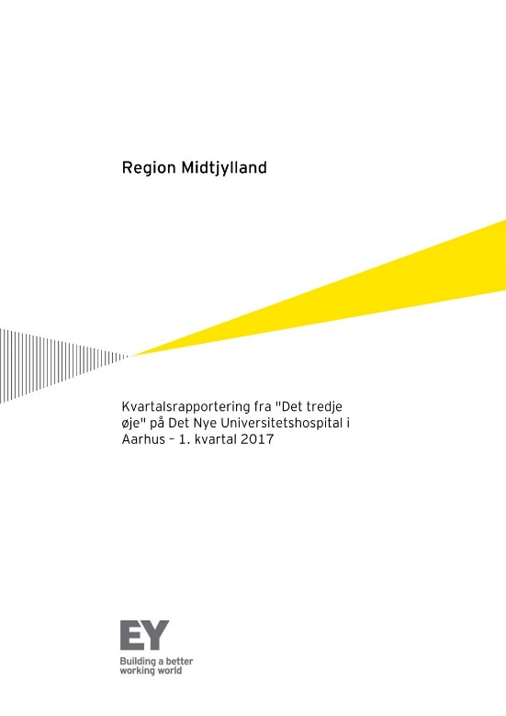

1. Baggrund
2. Metode DNV
3. Anbefalinger DNV
4. Metode DNU
5. Anbefalinger DNU
6. Dilemmaer
7. Debat

Slide 3
1. Baggrund
"Det Tredje Øje" (DTØ) er af regionsrådene udpeget som uvildig instans i forbindelse med kvalitetsfondsprojekterne, og skal på vegne af regionsrådene løbende foretage en uvildig vurdering og kontrol af projektets udvikling og fremdrift på områderne tid, økonomi, risiko og kvalitet.
DTØ skal i den sammenhæng varetage regionens interesser som tilsynsfunktion i forhold til projektet og de involverede parter, og således medvirke til at sikre at projektet realiseres inden for den fastlagte kvalitet, tid og økonomi.
DTØ skal bistå regionernes direktioner som repræsentant for regionsrådet. Derudover vil der være tale om bistand og sparring til bygherren og bygherrerådgiveren, idet de løbende og i tæt dialog med projektets parter medvirker til at forbedre projektet og dermed skabe værdi.

Slide 4
2. Metode - DNV Gødstrup
Interview m. bygherre og rådgivere
Gennemgang af dokumenter
1. udkast til Rapport
Gennemgang med projektsekretariat
2. udkast til Rapport
Fremlæggelse for administration og direktion
Endelig rapport
Regionsrådsmøde
Proces:
Rapporteringsperiode
Næste kvartal

Slide 5

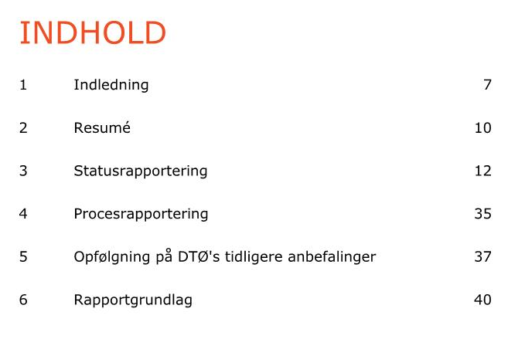
Rapportering - DNV Gødstrup

Slide 6
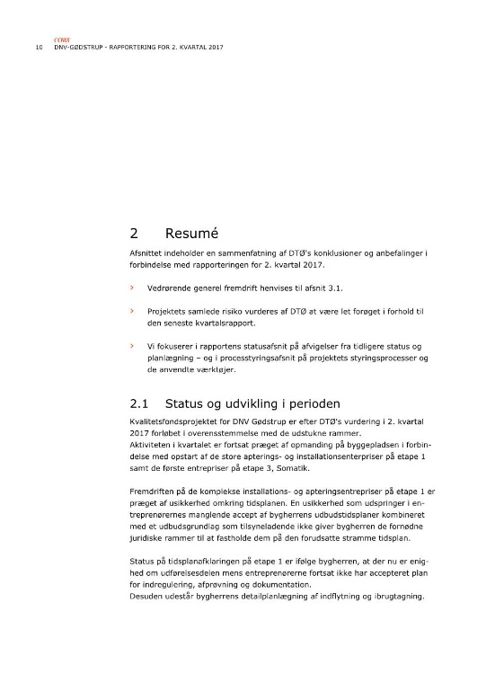
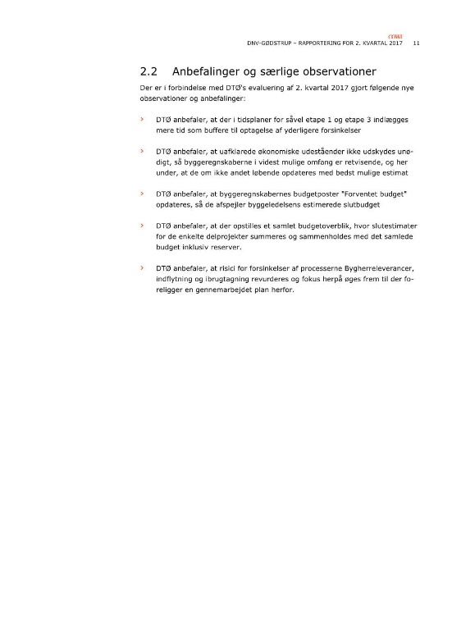
Rapportering - DNV Gødstrup
2. Resumé
Resumé
Status og udvikling i perioden
Anbefalinger og observationer

Slide 7
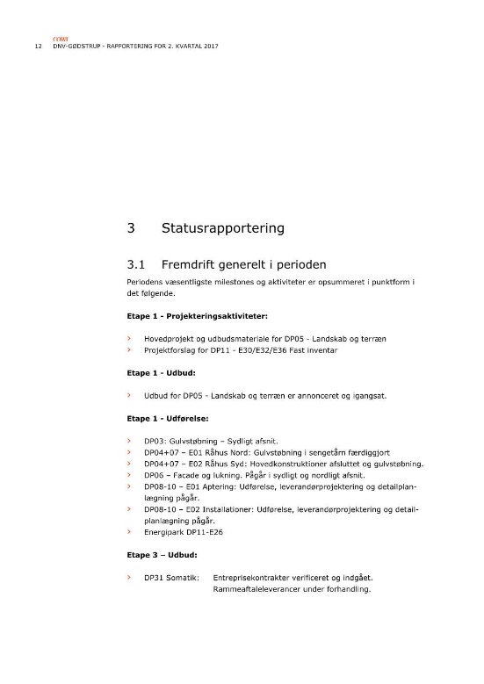
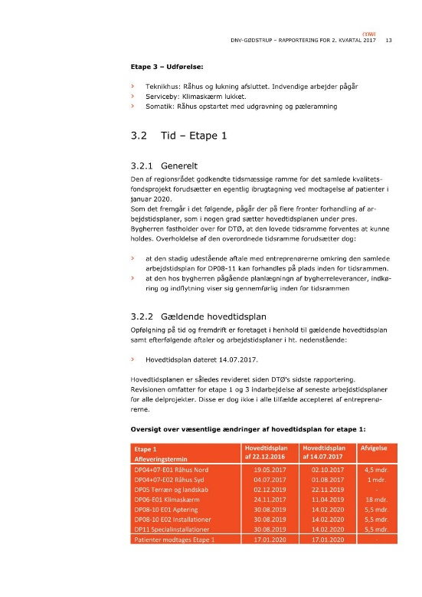
Rapportering - DNV Gødstrup
3. Statusrapportering
Fremdrift
Væsentligste aktiviteter i perioden:
Projektering
Udbud
Udførelse

Slide 8
Rapportering - DNV Gødstrup
3. Statusrapportering
Tid
Revisioner af tidsplaner
Afvigelser fra tidsplaner
Gennemførlighed af tidsplan
Årsager og konsekvenser

Slide 9
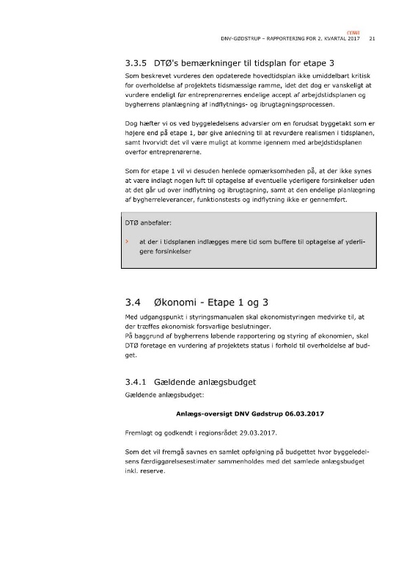
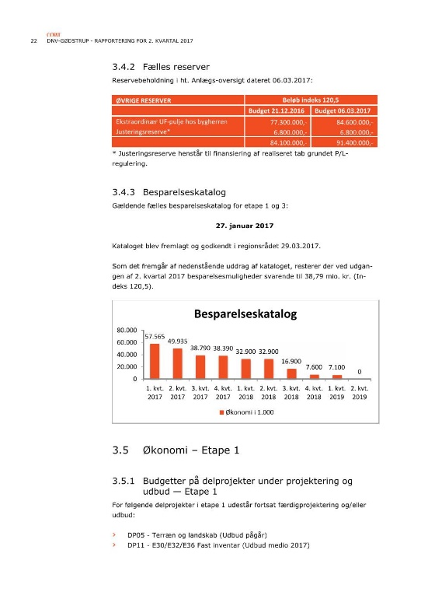
Rapportering - DNV Gødstrup
3. Statusrapportering
Økonomi
Budget
Reserver
Besparelseskatalog
Licitationsresultater
Byggeregnskaber

Slide 10
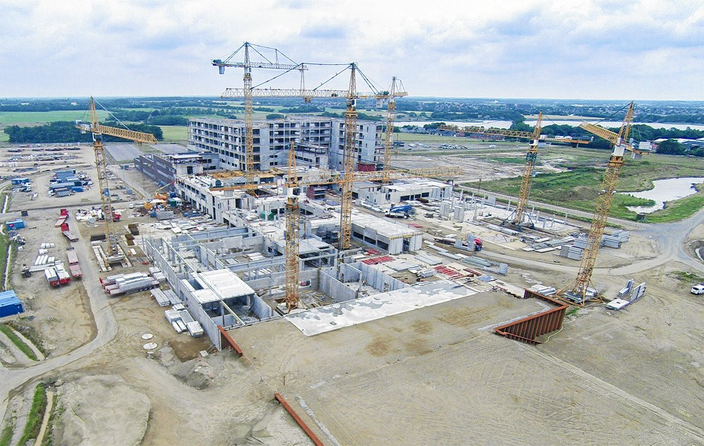
Rapportering - DNV Gødstrup
3. Statusrapportering
Kvalitet
Opfyldelse af forudsætningerne-
i kvalitetsfondsansøgningen
Opfyldelse af funktionskrav i
øvrigt
Projekt- og udførelsesfejl

Slide 11
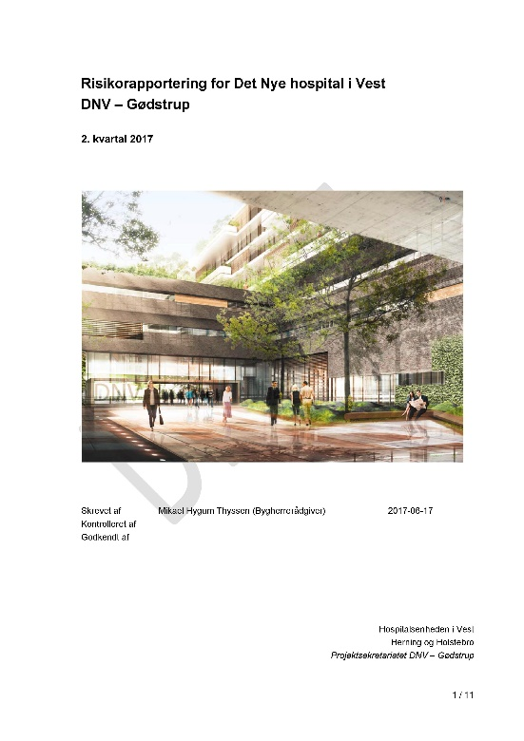
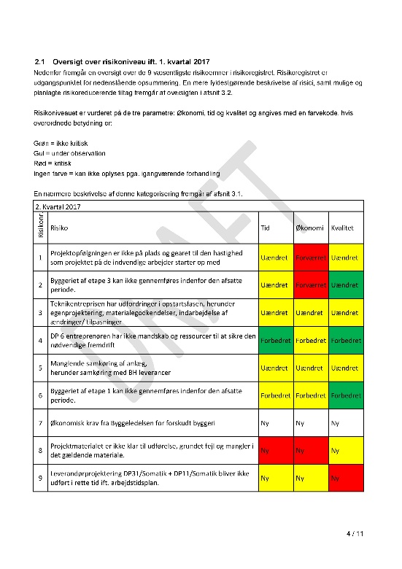
Rapportering - DNV Gødstrup
3. Statusrapportering
Risiko
Projektets samlede risikoniveau
Bygherrens kvartalsrapport
for projektets risici
Rådgivernes input til
risikostyringen

Slide 12
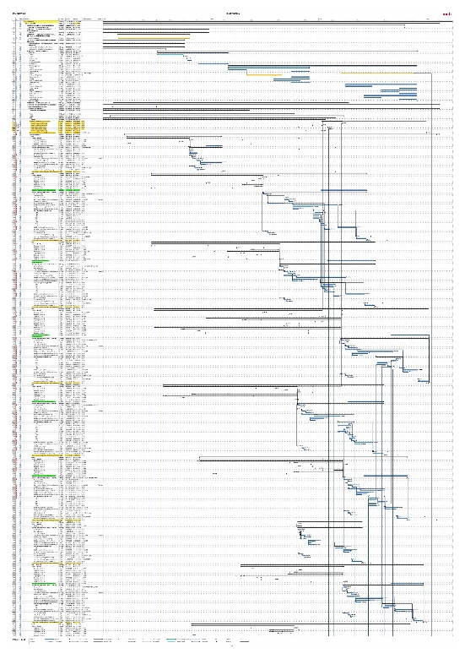
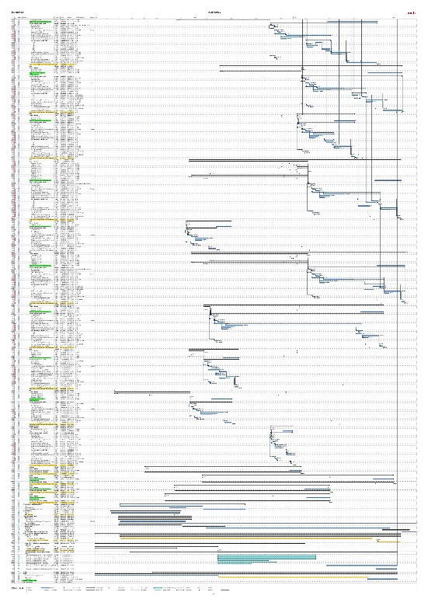
Rapportering - DNV Gødstrup
4. Procesrapportering
Styringsmanual
Organisation og samarbejde
Dokumentstyring
Totaløkonomi
Beslutningsplaner
Økonomi- og kontraktstyring
Tidsstyring
Byggeledelse
Commissioning

Slide 13

3. Anbefalinger - DNV Gødstrup
Typiske emner
Fastlæggelse af risikoniveau
Overholdelse af styringsmanual
Dokumentstyring
Størrelse af reserver
Realisme i tidsplan
Realisme i budget

Slide 14
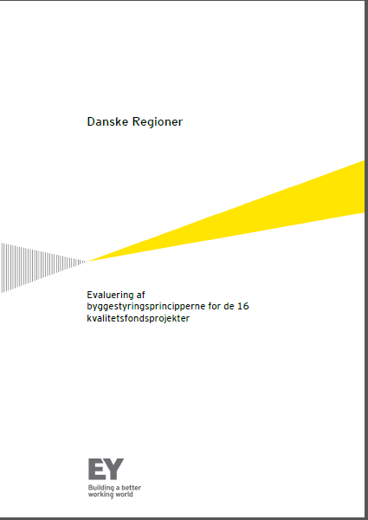
OM EY DTØ
EY er det primære Tredje Øje på DNU og RHV (samt DCPT – ej KF).
Ingeniørfirmaet Viggo Madsen er tilknyttet som underleverandør til EY
Vi har gennemført analyse af byggestyringsprincipperne
på samtlige 16 KF-projekter for Danske Regioner (2015)
Vi har været involveret i forskellige
runder med SUM i relation til DNU

Slide 15
Metode DNU (og RHV)
Proces:
Granskningsperiode
Rapporteringsperiode/Næste kvartal
Scoping
Interviews og granskning
Rapport-udkast
Udkast-møde m/ Projektet
Udkast-møde 2 m/ Projektet, SUPL og Direktion
Endelig rapport til RR

Slide 16
Metode DNU (RHV)
5 overordnede temaer der går igen:
  Generelt, Økonomi, Tid, Kvalitet og Risikostyring
Interview med relevante parter i såvel
  Projektorganisationen,
  Rådgiver
  Hospitalet (inklusive ledelse og teknisk afdeling)
  Entreprenører
  Mv.
Vi kobler observationerne i de enkelte temaer til de øvrige temaer.
  Eksempelvis kan en udfordring på kvalitet afstedkomme en fremadrettet udfordring på tid og økonomi.
  Vi forsøger således at koble observerede udfordringer til fremtidige potentielle udfordringer i projektet.
  DNU-projektet er meget langt i udførelse og overdragelse sammenlignet med de øvrige KF-projekter.
  ”Først og størst” betyder mange opståede udfordringer som de øvrige projekter burde kunne undgå.

Slide 17
Overordnede observatiner og anbefalinger - DNU
Typiske emner
Generelle betragtninger om projektets stade og potentielle udfordringer
Kapitalisering og gennemsigtighed i risiko- og reservestyring
Overdragelse af byggeri til driftsorganisationen
Kvalitetsmæssige udfordringer
Løbende vurdering af projektets reserver
Håndtering af rådgivere og leverandører
Tidsmæssige udfordringer

Slide 18
4. Dilemmaer.
Rapporten skrives inden rapporteringsperioden er afsluttet og kommer på regionsrådsmødet, når oplysningerne er forældede
Når byggeweb ikke anvendes systematisk, kan det være vanskeligt at følge udviklingen i projektet
Der kan være forhold der ikke kan medtages af DTØ, fordi regionsrådet endnu ikke er orienteret. DTØ risikerer at kortslutte informationsstrømmen
DTØ refererer til direktionen som samtidig er ansvarlig for projekterne over for regionsrådet
DTØ har ikke indflydelse på sagsfremstillingen i regionsrådet

Slide 19
5. Diskussion
Lever DTØ- funktionen op til intensionerne om forbedret styring og rapportering af tid, økonomi, risiko og kvalitet?
Hvad skaber værdi på projekterne og hvad gør ikke i det nuværende setup?
Hvad kan forøge værdien af DTØ?
Fremadrettet brug af DTP?

